Slide 1
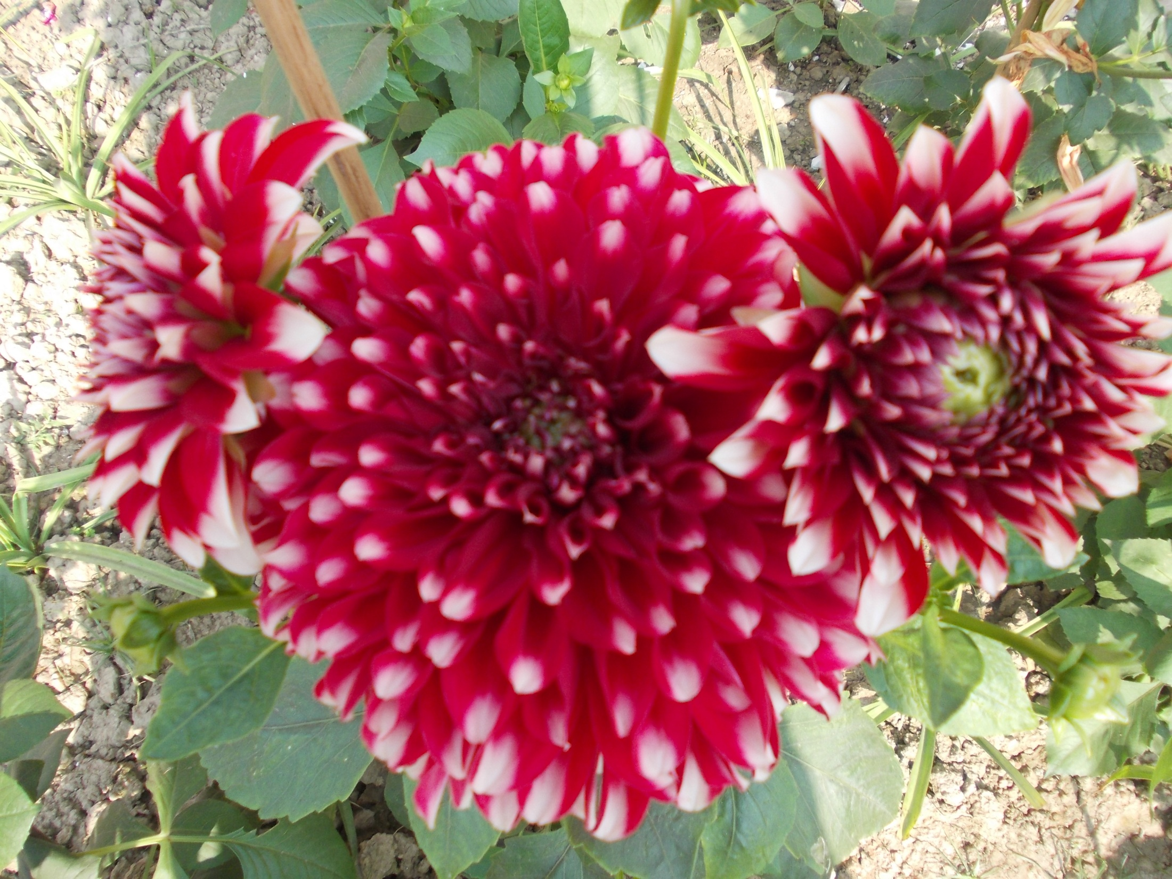
স্বাগতম

Slide 2
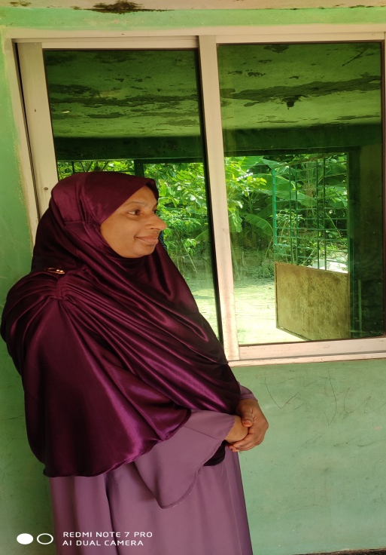
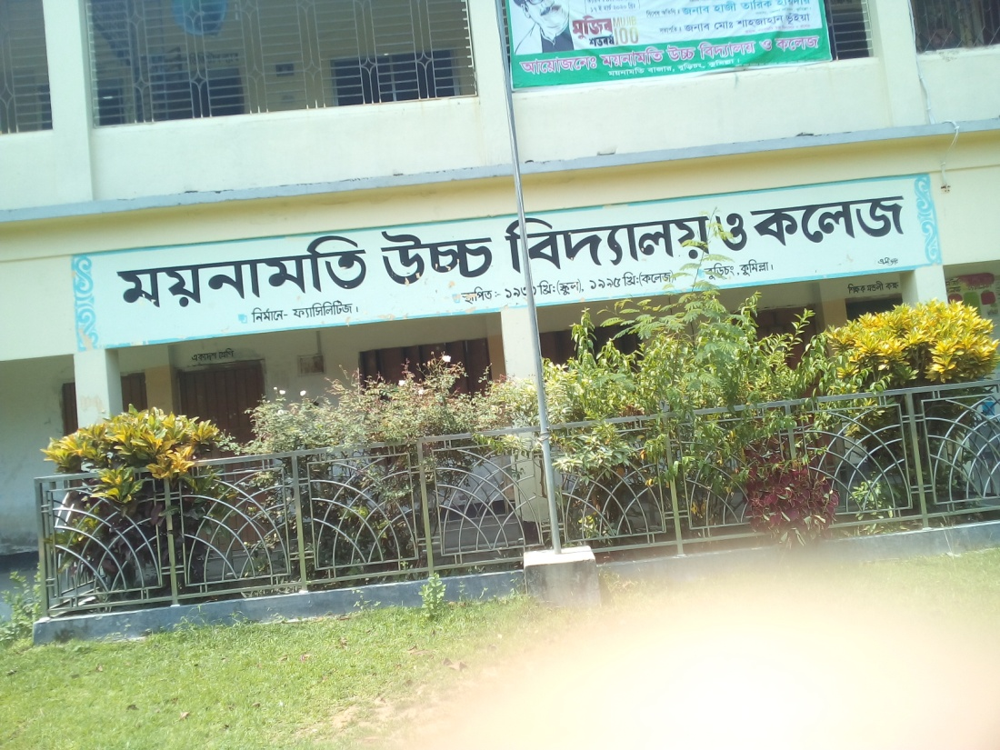
শিক্ষক পরিচিতি
মোসাঃফরিদা আক্তার
সহকারি শিক্ষক(কম্পিউটার)
ময়নামতি উচ্চ বিদ্যালয় ও কলেজ
ময়নামতি, বুড়িচং-কুমিল্লা ।

Slide 3
পাঠ পরিচিতি
বিষয়ঃ বাংলা প্রথম পত্র
শ্রেণিঃ ষষ্ঠ
পাঠঃ মুজিব (কবিতা)

Slide 4
আচরণিক উদ্দেশ্য
এই পাঠ শেষে শিক্ষার্থীরা -
রোকনুজ্জামান খান দাদা ভাইয়ের পরিচিতি উল্লেখ
করতেপারবে ।
কবিতাটি শুদ্ধ উচ্চারণে আবৃত্তি করতেপারবে ।
নতুন শব্দের অর্থ বলতে ও বাক্য গঠন করতে পারবে ।
শেখ মুজিবুর রহমানের পরিচিতি উল্লেখ করতে পারবে।
বাংলাদেশের অদ্ভ্যুদয়ে শেখ মুজিবুর রহমানের অবদান
ব্যাখ্যা করতে পারবে।

Slide 5
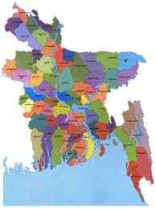
ছবিগুলি লক্ষ্য কর

Slide 6
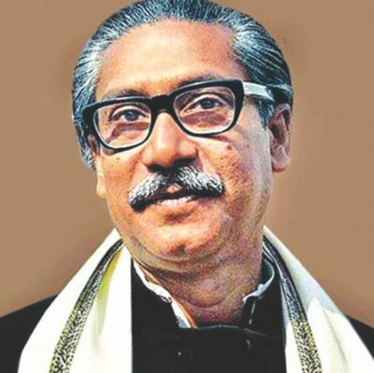

Slide 7
মুজিব
রোকনুজ্জামান খান

Slide 8
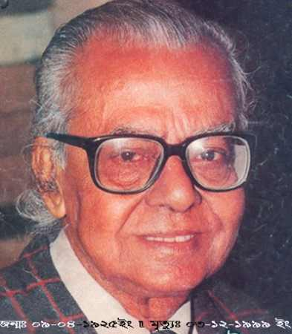
জন্মঃ
১৯২৫ সালের ৯ এপ্রিল ফরিদপুর জেলার পাংশা উপজেলায়।
মৃত্যুঃ
১৯৯৯ সালের ৩রা ডিসেম্বর,
বিশেষ অবদানঃ
উল্লেখযোগ্য বই
অ
বিশেষ পরিচিতিঃ
দাদা ভ্যাই
১৯৫৬ সালের ৫ই অক্টোবর ঐতিহ্যবাহী জাতীয় শিশু-কিশোর সংগঠন ‘কচিকাঁচার মেলা’ গঠন।
ছড়াঃ
‘হাট্টীমা টিম’, ‘খোকন খোকন ডাক পাড়ি’,
বিশেষ পুরস্কারঃ
অনুবাদঃ
‘বাংলা একাডেমী সাহিত্য পুরস্কার’,(১৯৬৮) ‘বাংলাদেশ শিশু একাডেমী পুরস্কার’,(১৯৯৪) ‘একুশে পদক’, ‘পল হ্যারিস ফেলো সম্মাননা’,‘জসীমউদ্দীন স্বর্ণ পদক’,(১৯৯৮) ‘স্বাধীনতা পুরস্কার-২০০০’,(মরনোত্তর) ।
‘আজব হলেও গুজব নয়’
সম্পাদিত গ্রন্থ
‘আমার প্রথম লেখা’, ‘ঝিকিমিকি(গল্প সংকলন)’, ‘বার্ষিক কচি ও কাঁচা’ ‘ছোটদের আবৃত্তি’ ইত্যাদি।
পেশাঃ
সাংবাদিকতা
কর্মক্ষেত্রঃ
‘শিশু সওগাত’, ‘দৈনিক মিল্লাত’, ‘সাপ্তাহিক পূর্বদেশ’, ‘পাকিস্থান ফিচার সিন্ডিকেট’, ‘দৈনিক ইত্তেফাক’, ।

Slide 9
আদর্শ পাঠ
মুজিব
রোকনুজ্জামান খান
সবুজ শ্যামল বনভূমি মাঠ নদীতীর বালুচর
সবখানে আছে বঙ্গবন্ধু শেখ মুজিবের ঘর।
সোনার দেশের মাঠে মাঠে ফলে সোনাধান রাশিরাশি
ফসলের হাসি দেখে মনে হয় শেখ মুজিবের হাসি।
শিশুর মধুর হাসিতে যখন ভরে বাঙালির ঘর
মনে হয় যেন শিশু হয়ে হাসে চিরশিশু মুজিবর।
আমরা বাঙালি যতদিন বেঁচে রইব এ বাংলায়
স্বাধীন বাংলা ডাকবেঃ মুজিব আয় ঘরে ফিরে আয়।

Slide 10
সরব পাঠ
মুজিব
রোকনুজ্জামান খান
সবুজ শ্যামল বনভূমি মাঠ নদীতীর বালুচর
সবখানে আছে বঙ্গবন্ধু শেখ মুজিবের ঘর।
সোনার দেশের মাঠে মাঠে ফলে সোনাধান রাশিরাশি
ফসলের হাসি দেখে মনে হয় শেখ মুজিবের হাসি।
শিশুর মধুর হাসিতে যখন ভরে বাঙালির ঘর
মনে হয় যেন শিশু হয়ে হাসে চিরশিশু মুজিবর।
আমরা বাঙালি যতদিন বেঁচে রইব এ বাংলায়
স্বাধীন বাংলা ডাকবেঃ মুজিব আয় ঘরে ফিরে আয়।

Slide 11
সরব পাঠ থেকে চিহ্নিত
কঠিন ও ভুল উচ্চারিত শব্দ
শ্যামল
বাঙালি
স্বাধীন
বনভূমি
সোনাধান

Slide 12
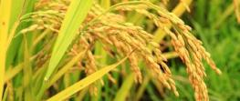
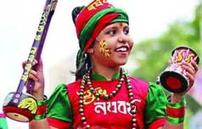
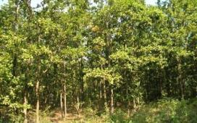
শব্দার্থ ও বাক্য গঠনঃ
সোনাধান
স্বর্ণের মতো বর্ণের ধান
সোনাধানে গোলা ভরেছে।
বাংলাভাষী
বাঙালি
বাঙালির রয়েছে নিজস্ব সংস্কৃতি।
বনভূমি
অরণ্য এলাকা
সুন্দরবন আমাদের দেশের বৃহত্তম বনভূমি।

Slide 13
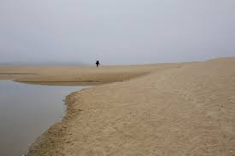
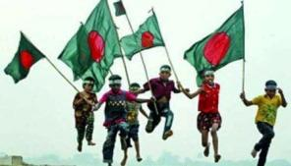
শব্দার্থ ও বাক্য গঠনঃ
বালুর পলি পড়ে উৎপন্ন যে চর
বালুচর
জ্যোস্না রাতে বালুচর চমৎকার দেখায়।
মুক্ত
স্বাধীন
আমাদের দেশ ১৯৭১ সালে স্বাধীন হয়।

Slide 14
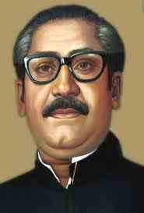
জন্মঃ
১৯২০ সালের ১৭ই মার্চ গোপালগঞ্জ জেলার টুঙ্গিপাড়ায়।
উল্লেখযোগ্য ঘটনাঃ
অ
১৯৬৬ সালে ছয় দফার ঘোষণা;
১৯6৯ সালে বঙ্গবন্ধু উপাধিতে ভূষিত;
১৯৭১ সালের ২রা মার্চ থেকে অসহযোগ আন্দোলনের শুরু;
রেসকোর্স ময়দানে (বর্তমান সোহরাওয়ার্দি উদ্যান) ৭ই মার্চের ঐতিহাসিক ভাষণ;
১৯৭১ সালের ২৫শে মার্চ মধ্যরাতের পর পাকিস্তানি বাহিনীর হাতে গ্রেফতার;
গ্রেফতারের পূর্বে ২৬শে মার্চ প্রথম প্রহরে বাংলাদেশের স্বাধীনতার ঘোষণা;
১৯৭২ সালের ১০ই জানুয়ারি পাকিস্তানের কারাগার থেকে স্বদেশ প্রত্যাবর্তন;
১৯৭৪ সালে জাতিসংঘ সাধারণ পরিষদে বাংলায় ভাষণ প্রদান।
পিতাঃ
শেখ লুৎফর রহমান
সাহেরা খাতুন
মাতাঃ

Slide 15
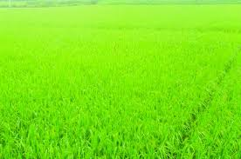
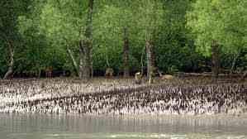
সবুজ শ্যামল বনভূমি মাঠ

Slide 16
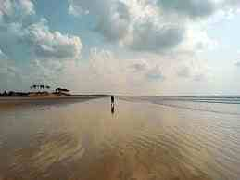
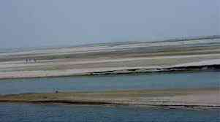
নদীতীর বালুচর …..

Slide 17
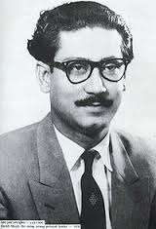
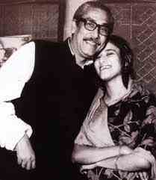
সবখানে আছে বঙ্গবন্ধু শেখ মুজিবের ঘর।

Slide 18
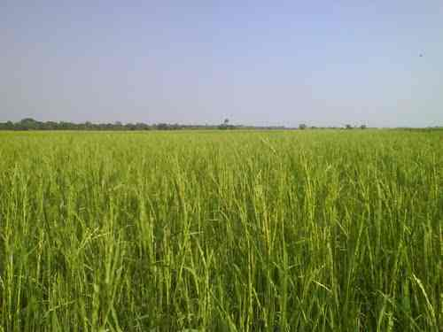
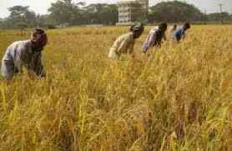
সোনার দেশের মাঠে মাঠে ফলে সোনাধান রাশিরাশি

Slide 19
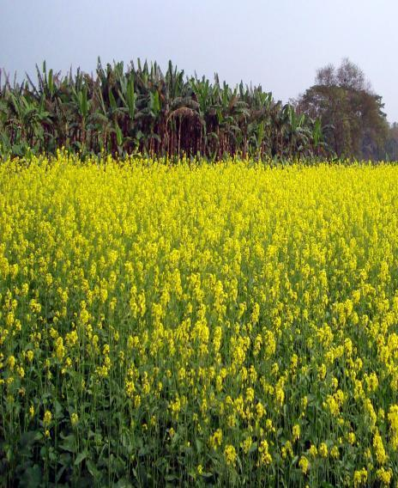
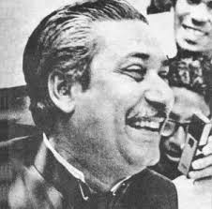
ফসলের হাসি দেখে মনে হয় শেখ মুজিবের হাসি।

Slide 20
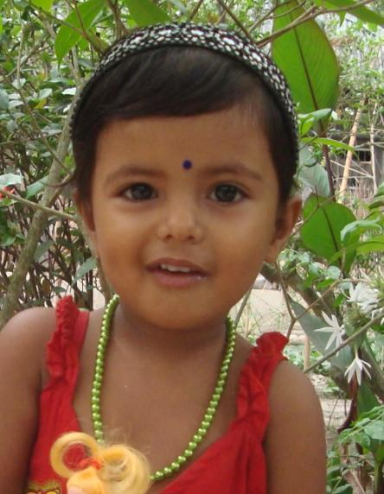
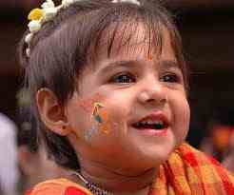
শিশুর মধুর হাসিতে যখন ভরে বাঙালির ঘর
,

Slide 21
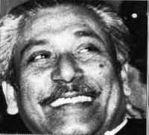
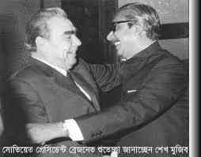
মনে হয় যেন শিশু হয়ে হাসে চিরশিশু মুজিবর।

Slide 22
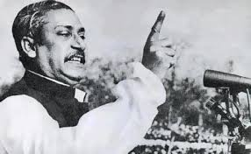
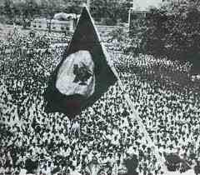
আমরা বাঙালি যতদিন বেঁচে রইব এ বাংলায়

Slide 23
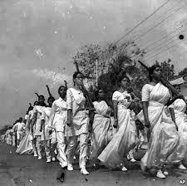
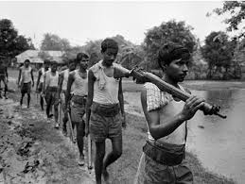

Slide 24
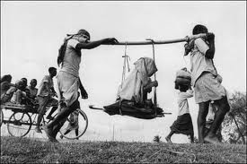
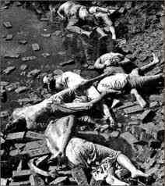

Slide 25
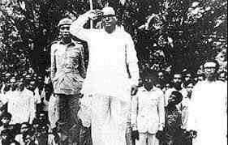
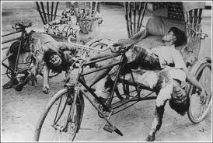

Slide 26
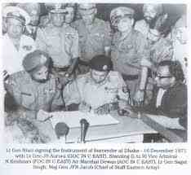
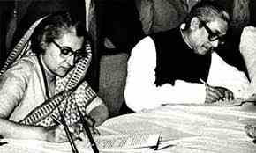

Slide 27
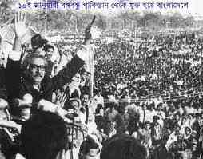

Slide 28
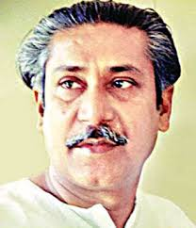
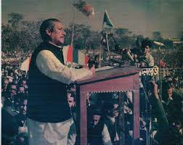

Slide 29
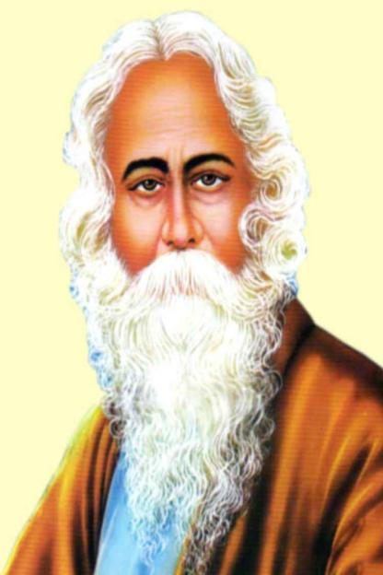
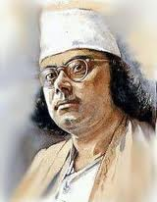

Slide 30
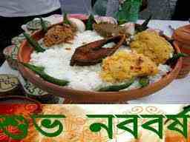
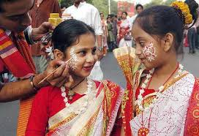

Slide 31
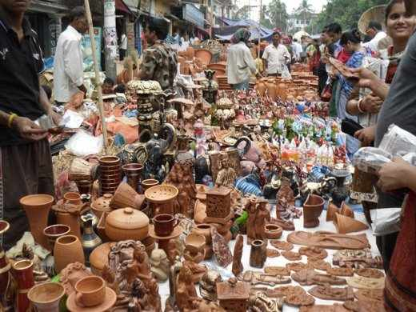
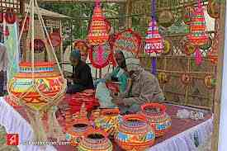

Slide 32
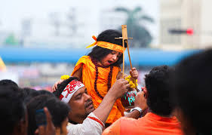
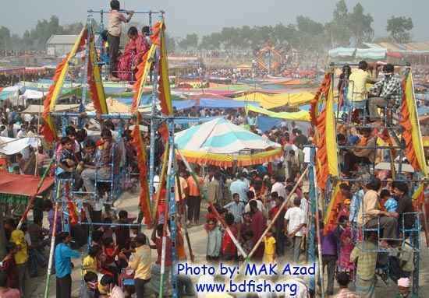

Slide 33
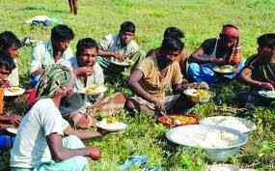
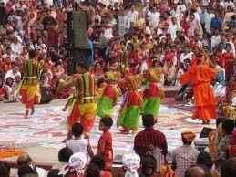

Slide 34
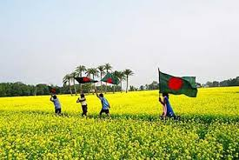
স্বাধীন বাংলা ডাকবেঃ মুজিব আয় ঘরে ফিরে আয়।

Slide 35
দলীয় কাজ
# বাংলাদেশের স্বাধীনতা সংগ্রামে শেখ মুজিবুর রহমানের ভূমিকা আলোচনা কর।

Slide 36
মূল্যায়ন (মৌখিক)
# বাংলাদেশের স্বাধীনতার ঘোষণা দেন কে?
# রোকনুজ্জামান খান শিশু কিশোরদের নিয়ে কোন
সংগঠন করেছিলেন?
# বাঙালি জাতির মনে স্বাধীনতার স্বপ্ন জাগিয়েছিলেন কে?
# বঙ্গবন্ধুকে কত তারিখে সপরিবারে হত্যা করা হয়?

Slide 37
বাড়ির কাজ
১। শেখ মুজিবর রহমান সম্পর্কে যা জান লিখে আনবে।

Slide 38
সবাইকে ধন্যবাদ

